Slide 1

Parc Okazaki – Japan
Cliquez Gauche
PPS EN Manel
Merci

Slide 2

Le jardin a été créé en 1950 et contient environ 4 500 espèces du monde entier, dont plus de 1 000 espèces originaires du Japon. Il contient également des représentants de 11 types de forêts japonaises. La collection d'érables du jardin comprend Acer insulare , A. pictum (mono) , A. japonicum , A. sieboldianum , A. rufinerve , A. nipponicum , A. pycnanthum , A. carpinifolium et A. amoenum .

Slide 3
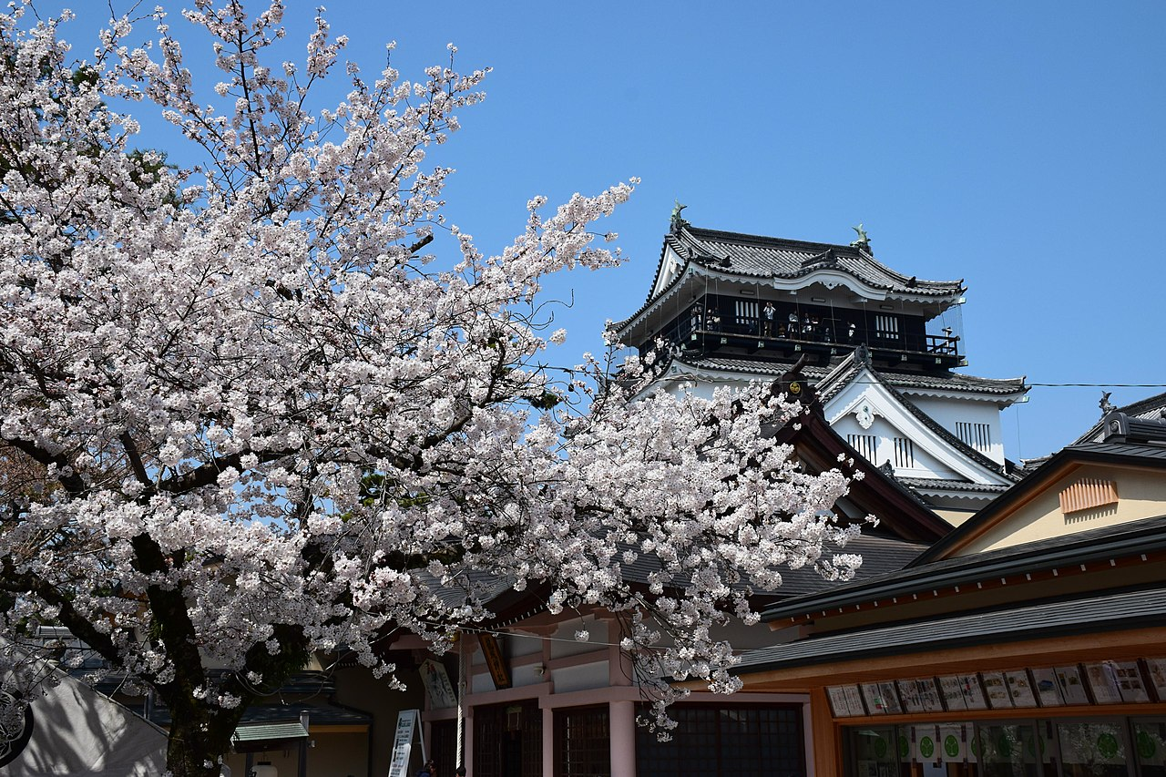
Château d'Okazaki.

Slide 4

Onimatsuri

Slide 5
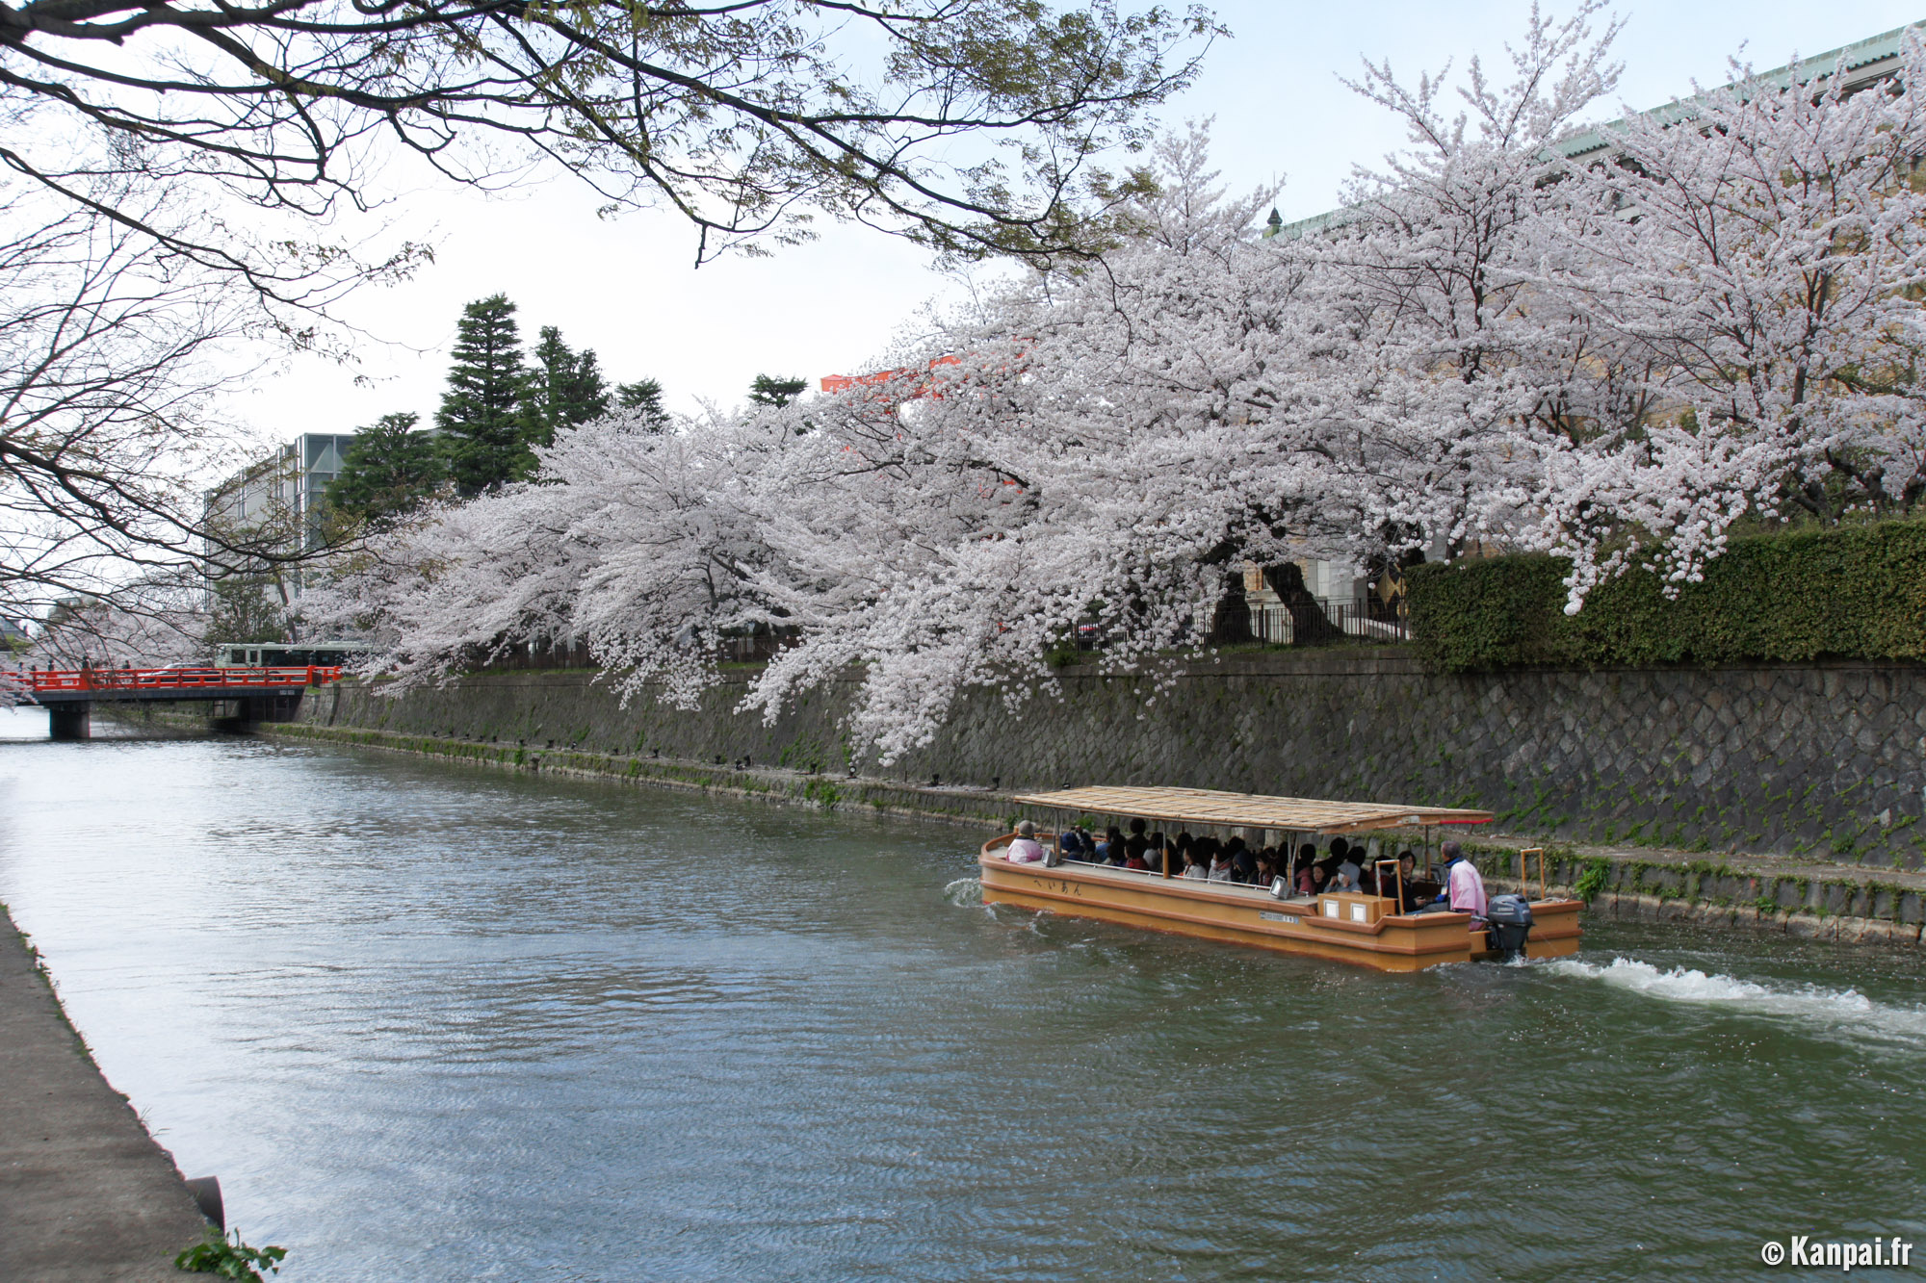
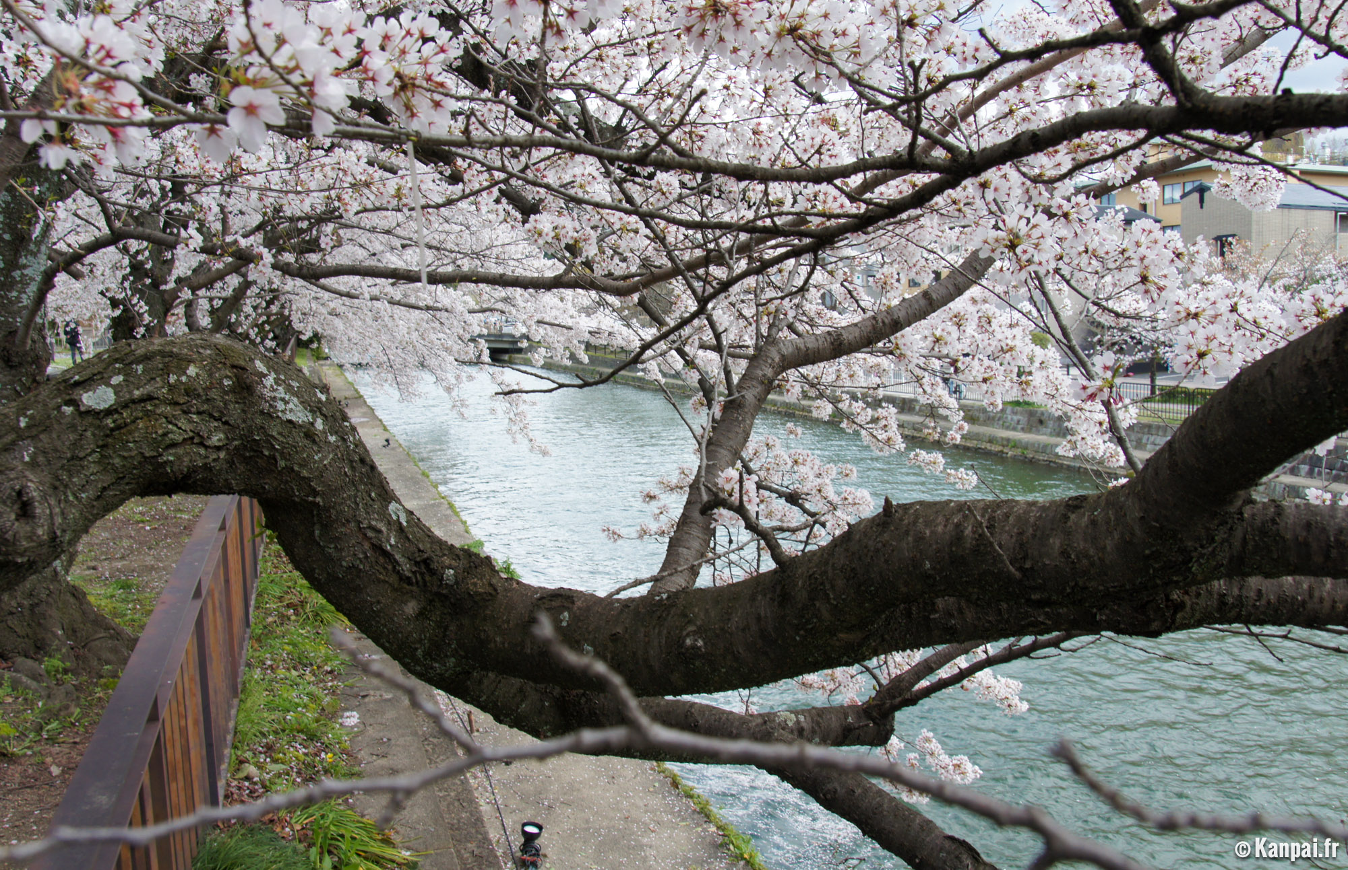

Slide 6

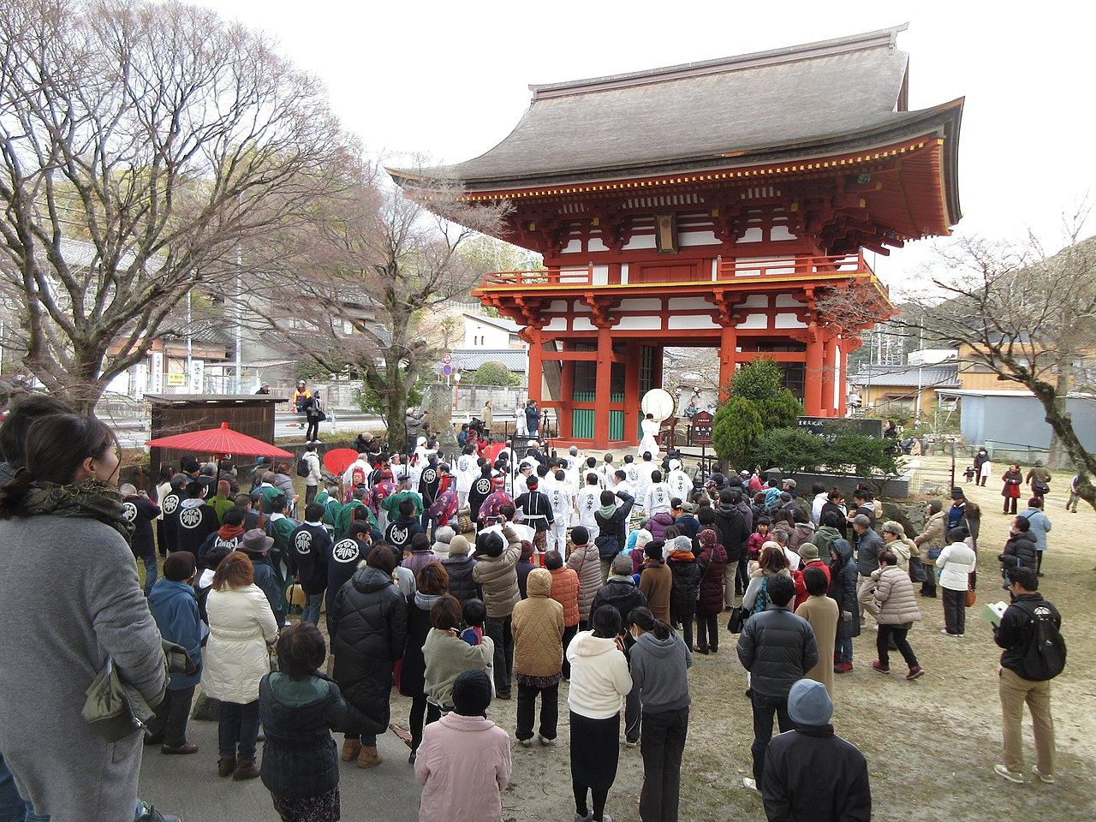

Slide 7
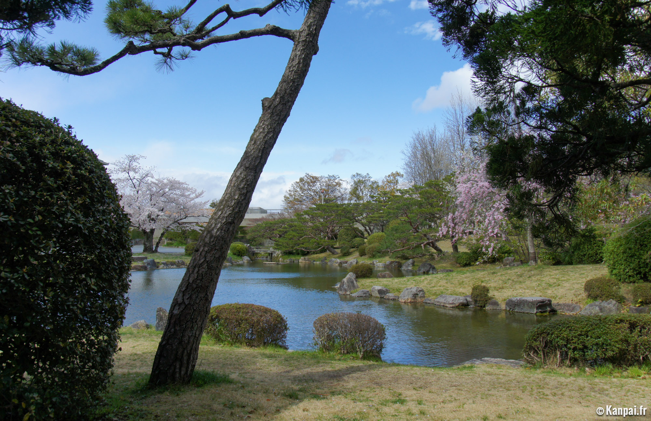

Slide 8
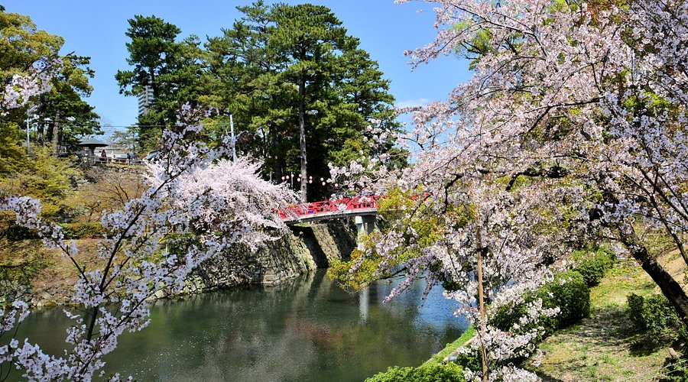
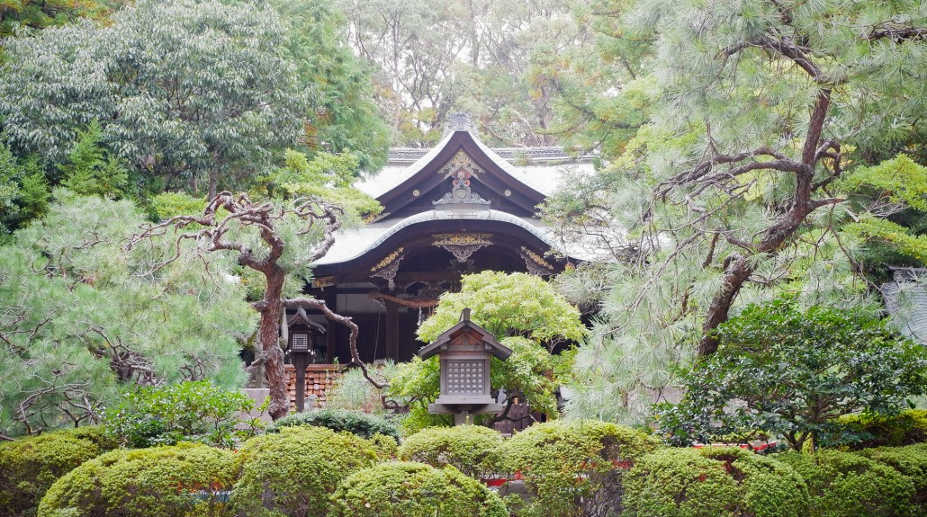

Slide 9
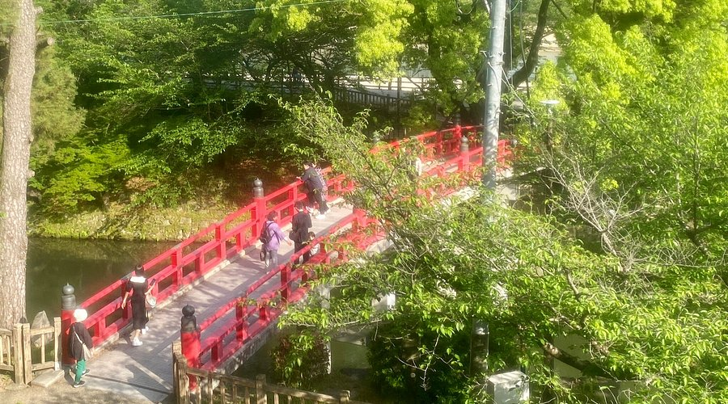
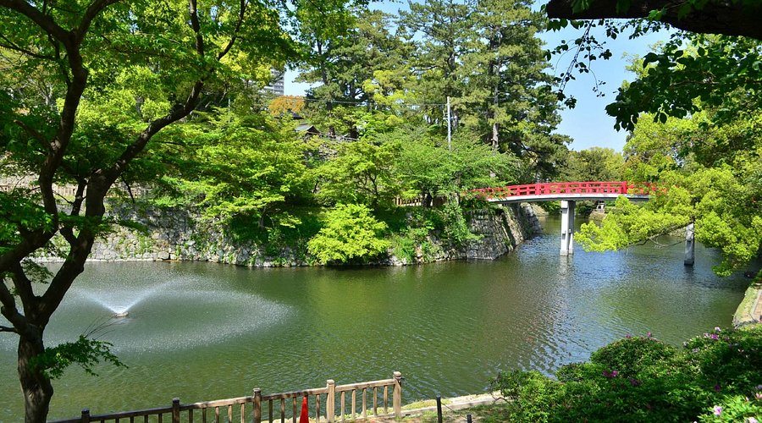

Slide 10
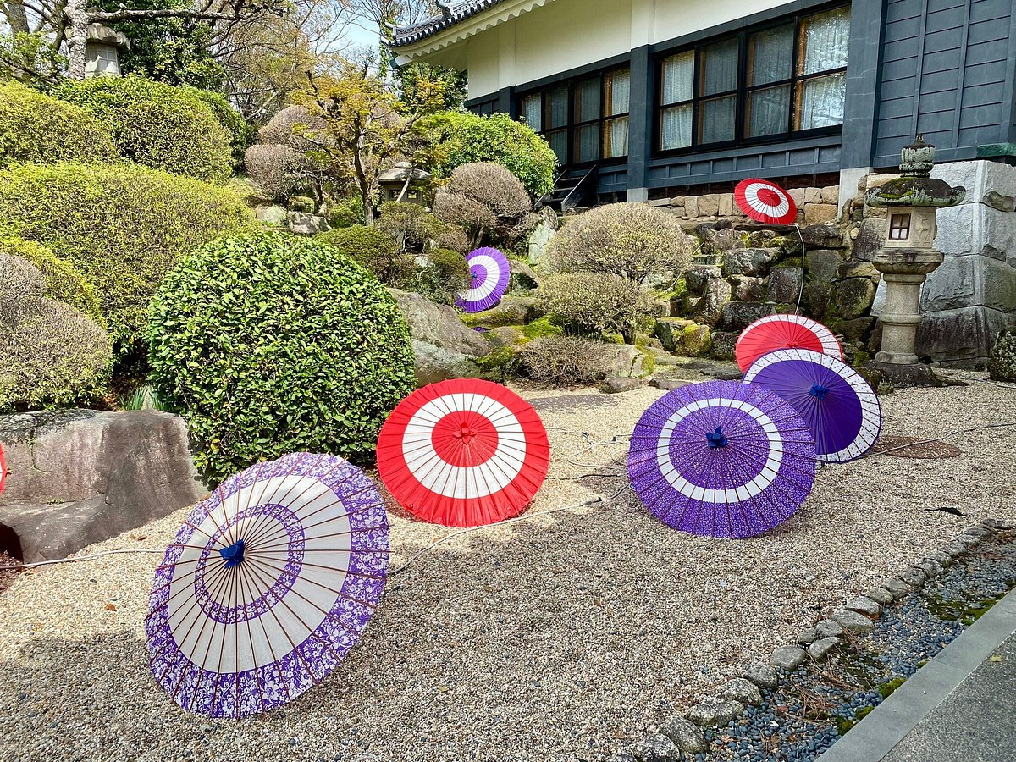
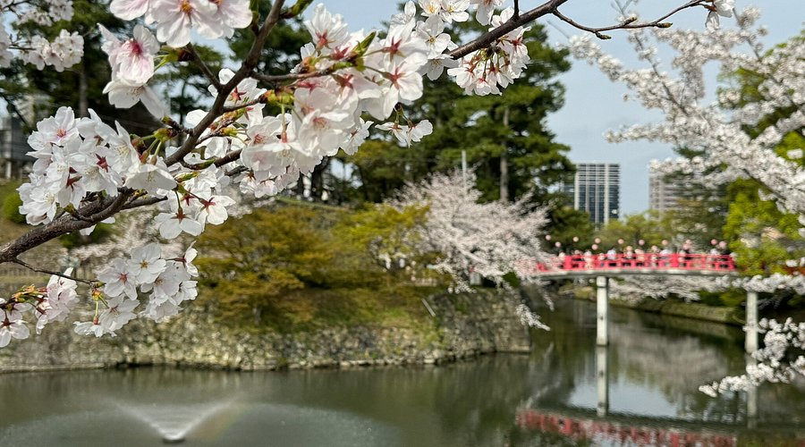

Slide 11
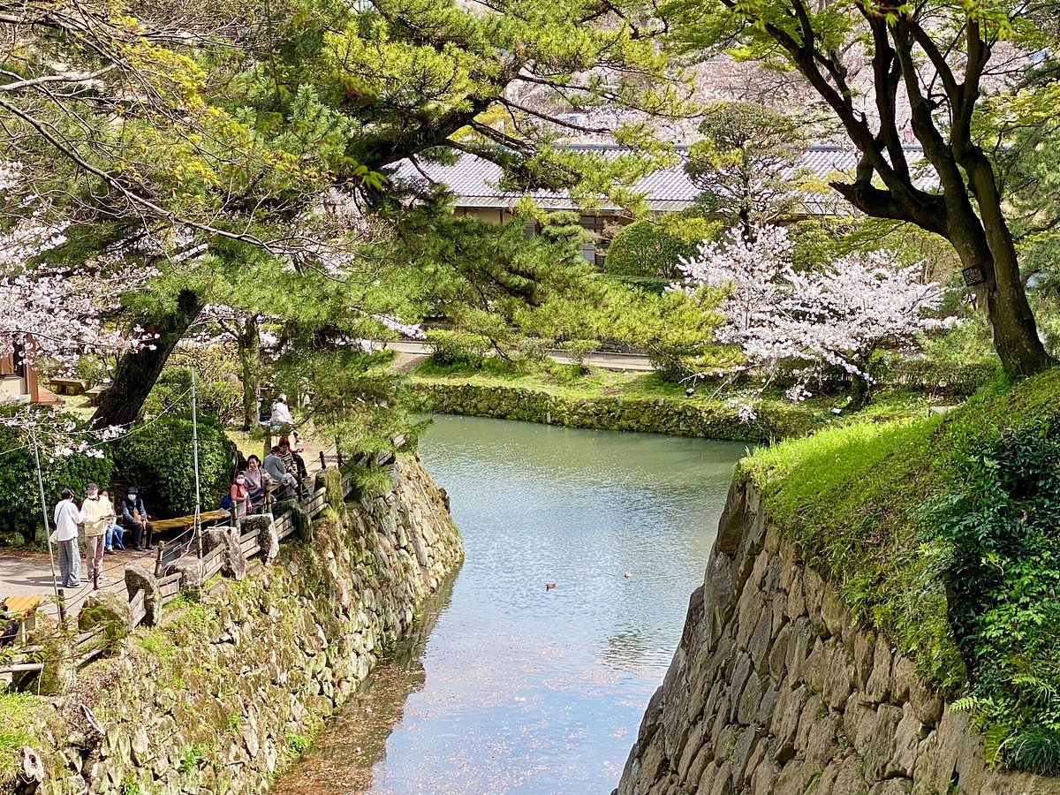
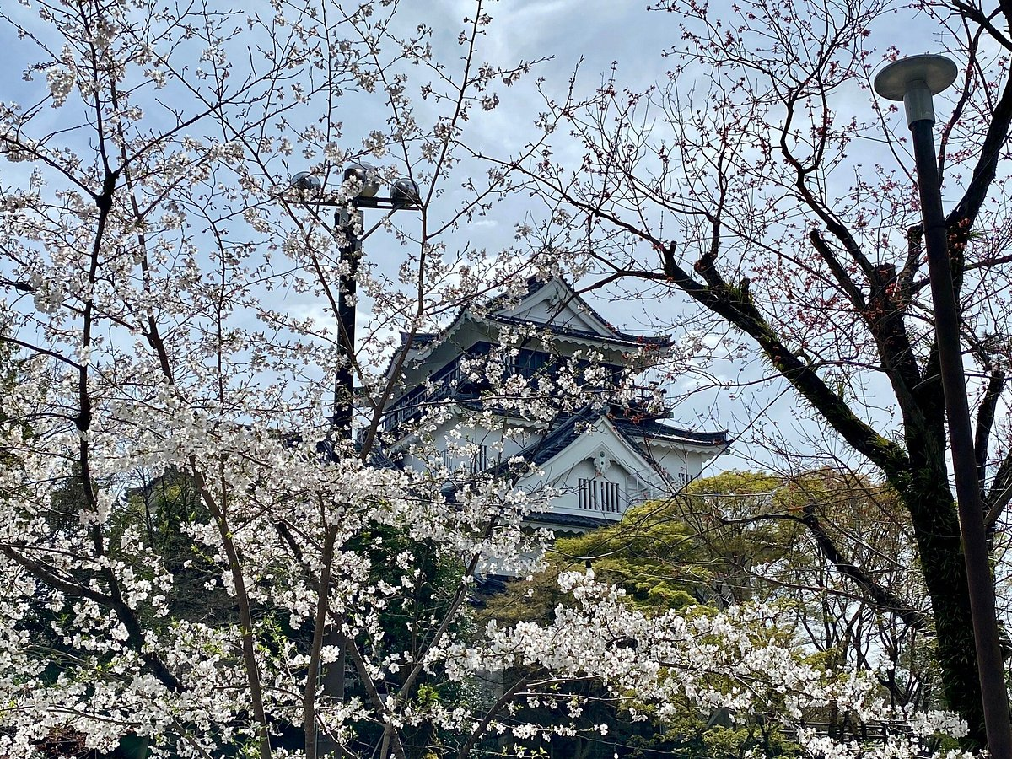

Slide 12
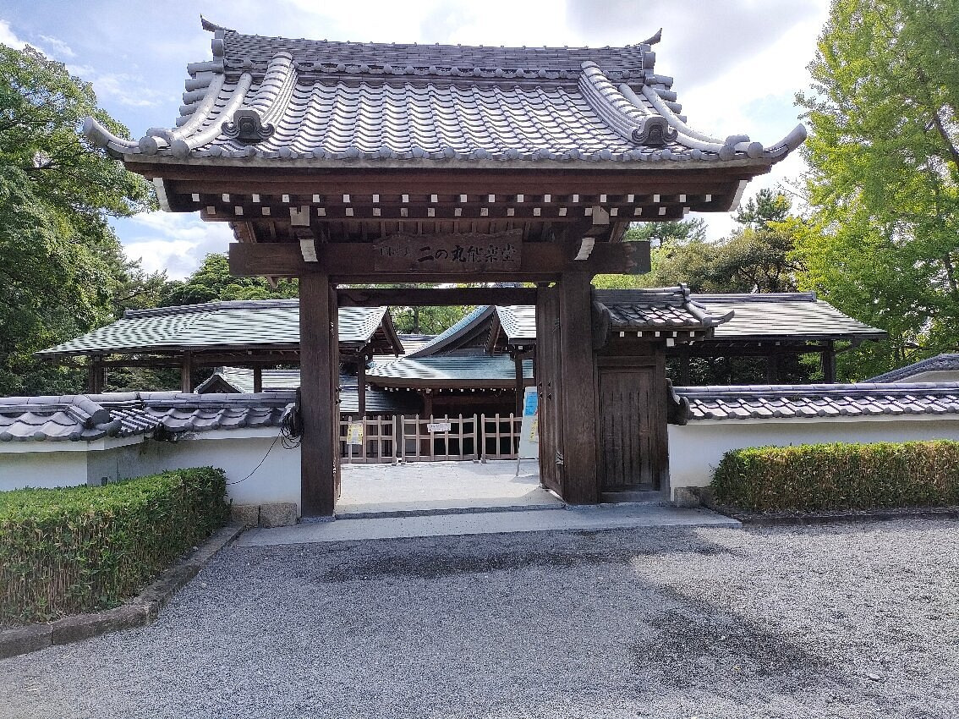
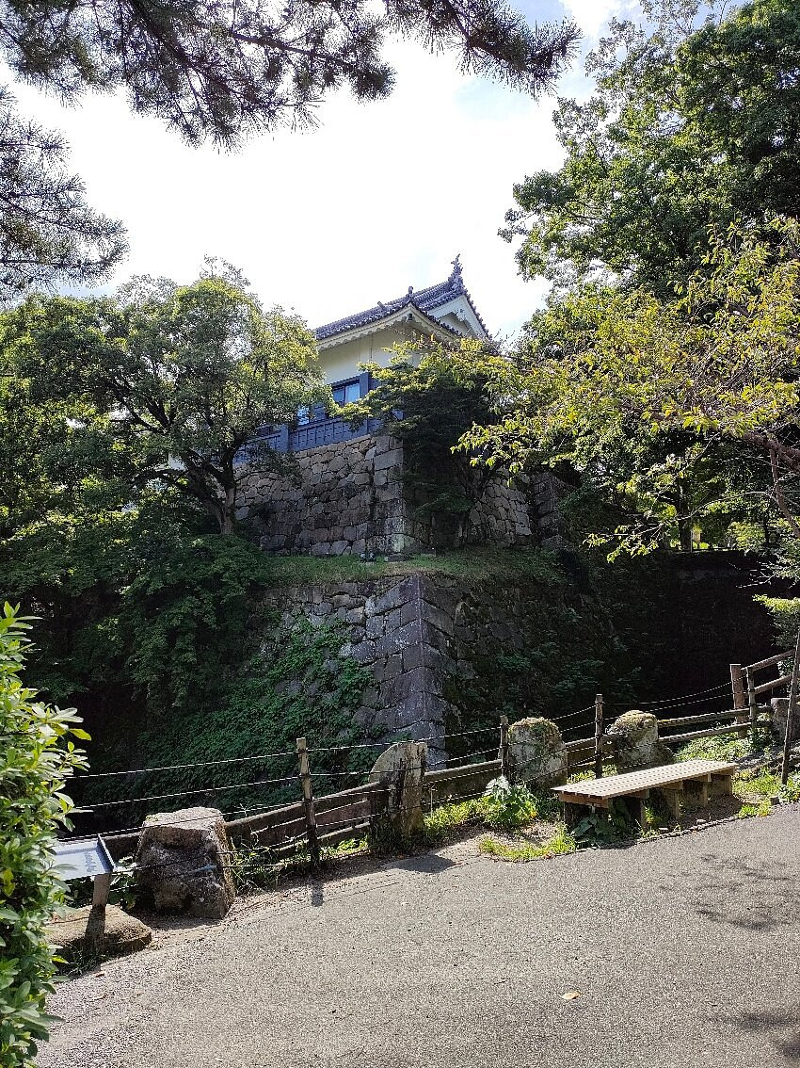

Slide 13
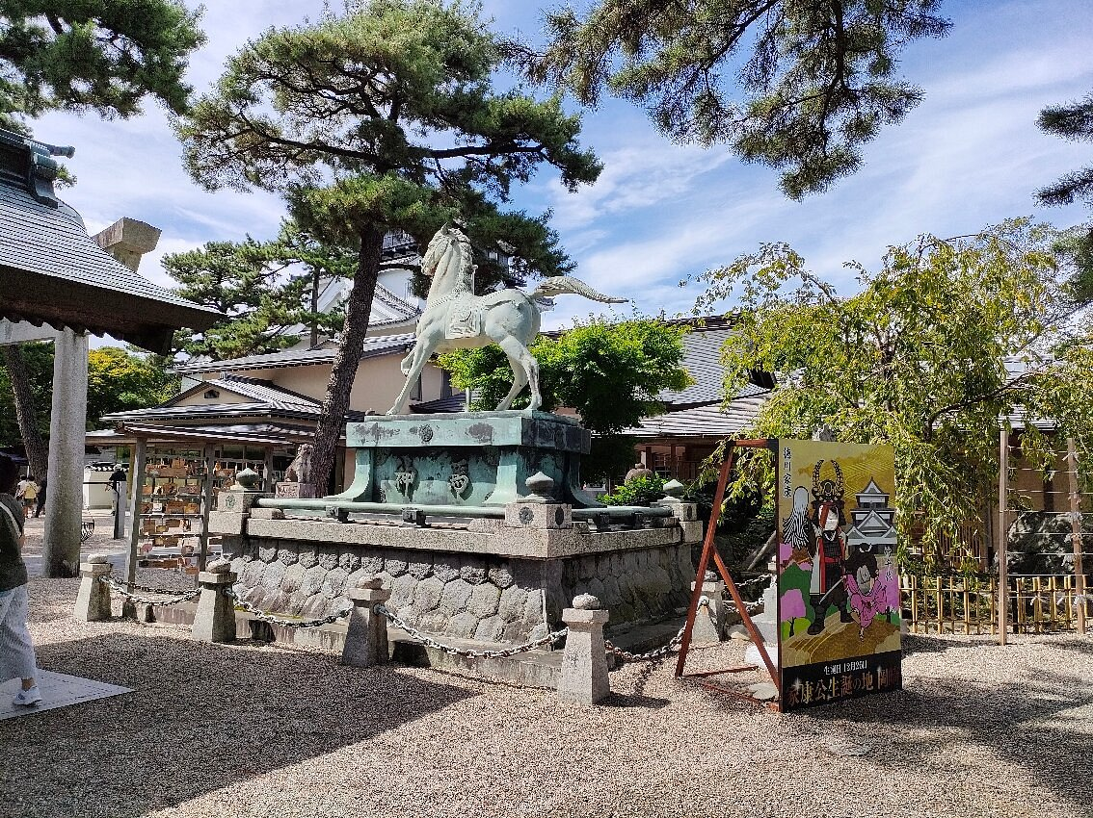
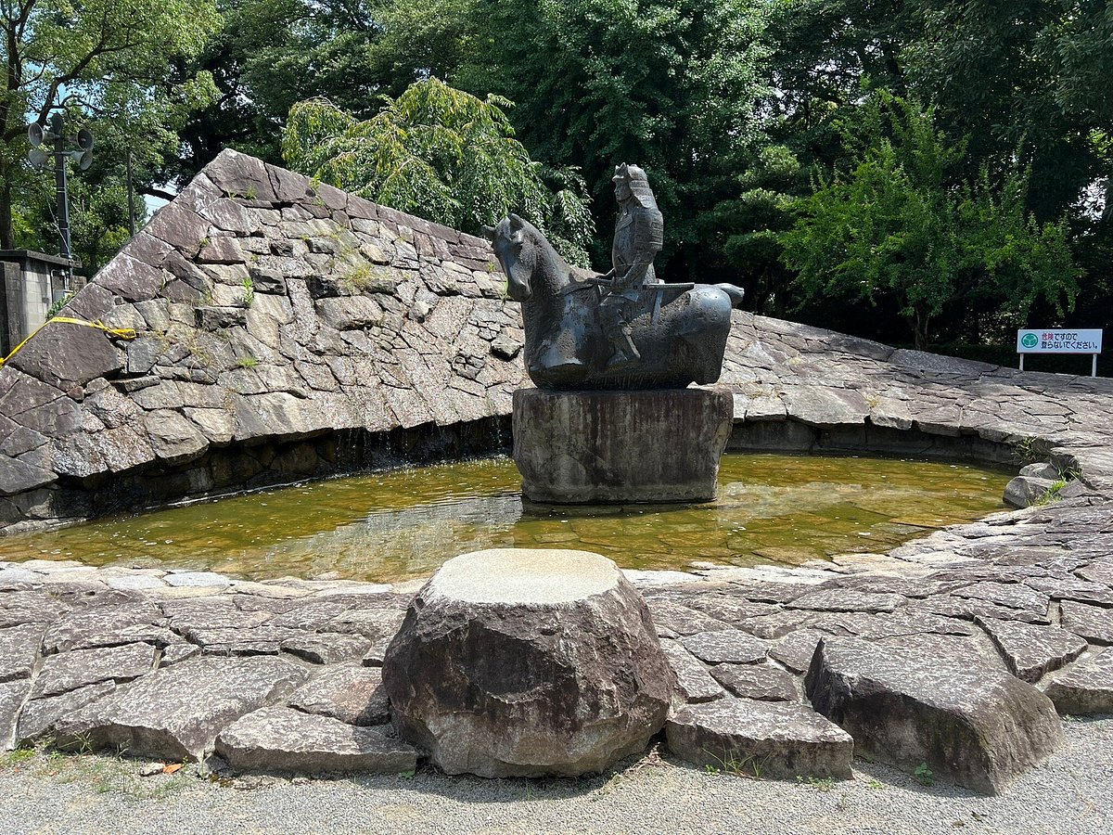

Slide 14
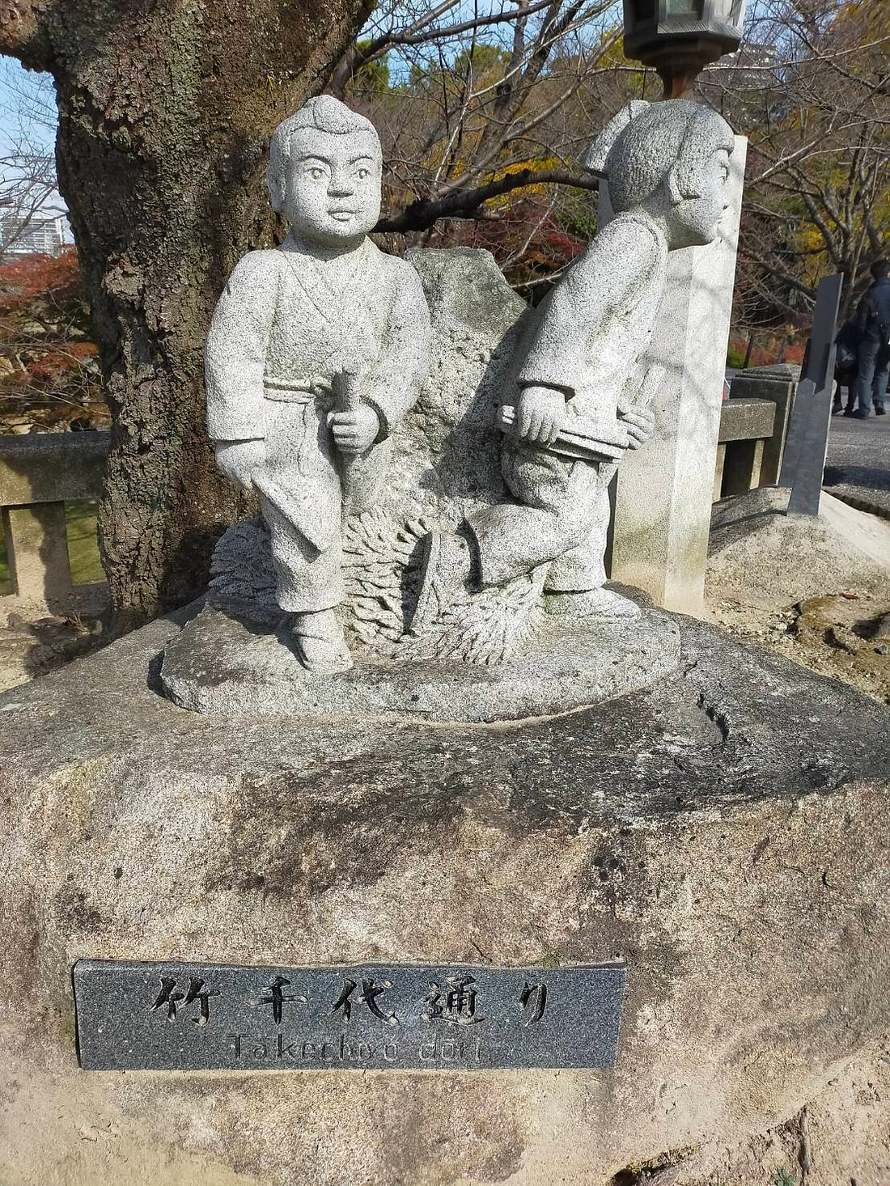
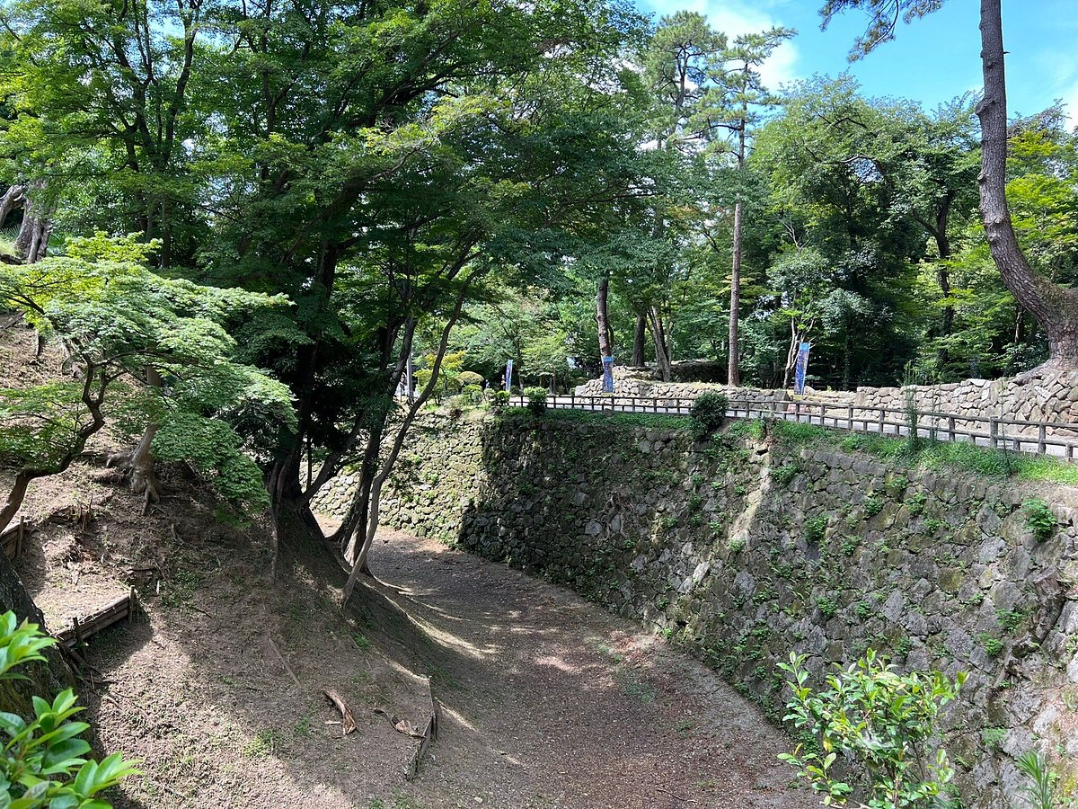

Slide 15

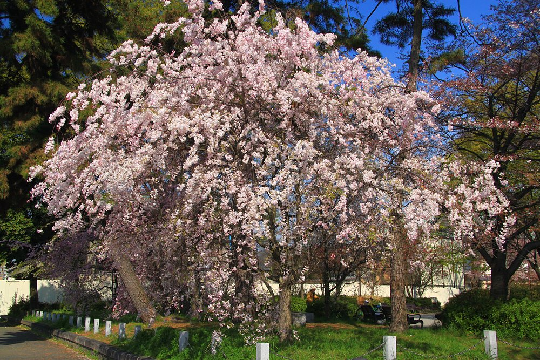

Slide 16

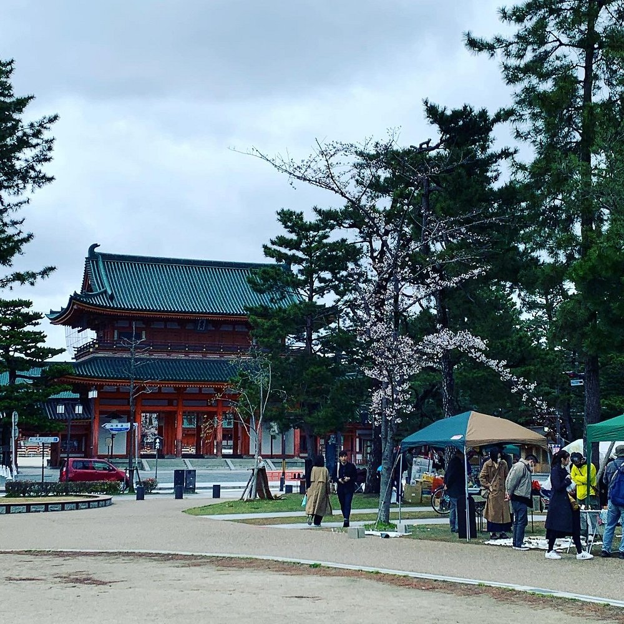

Slide 17
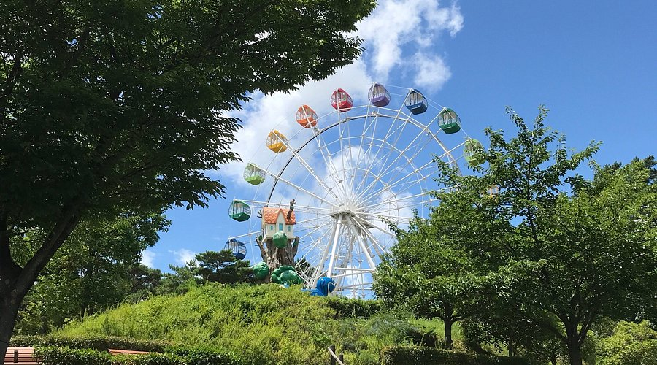


Slide 18



Slide 19



Slide 20
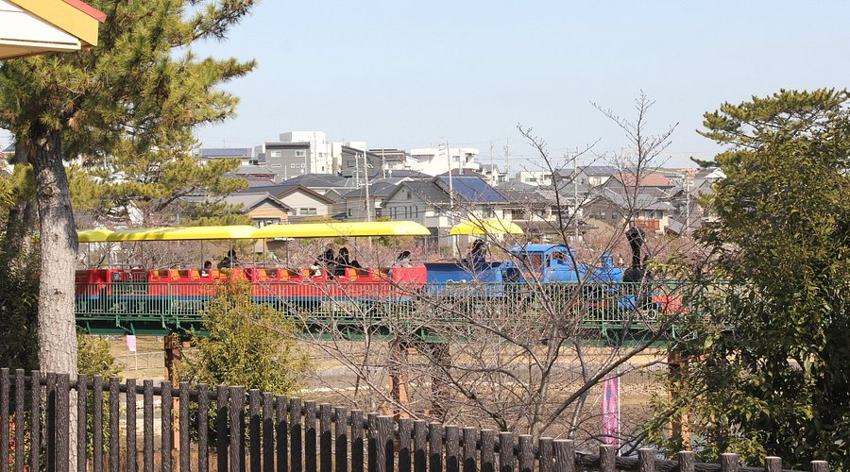


Slide 21

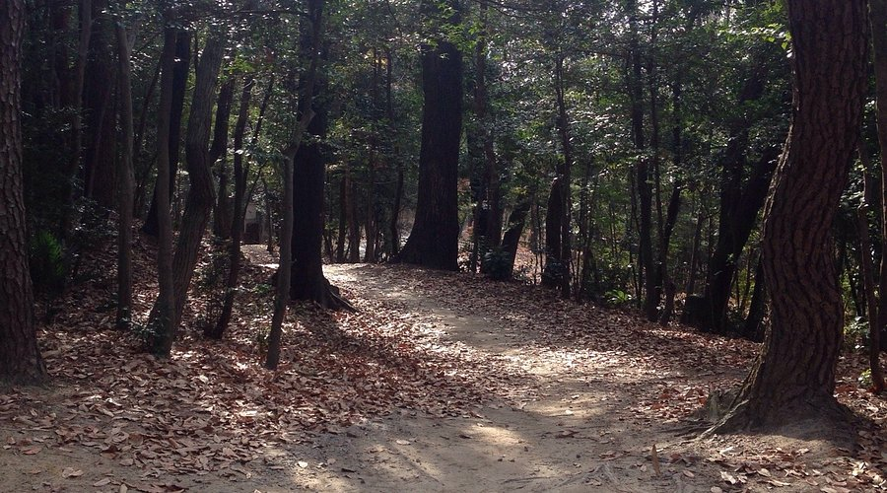

Slide 22



Slide 23
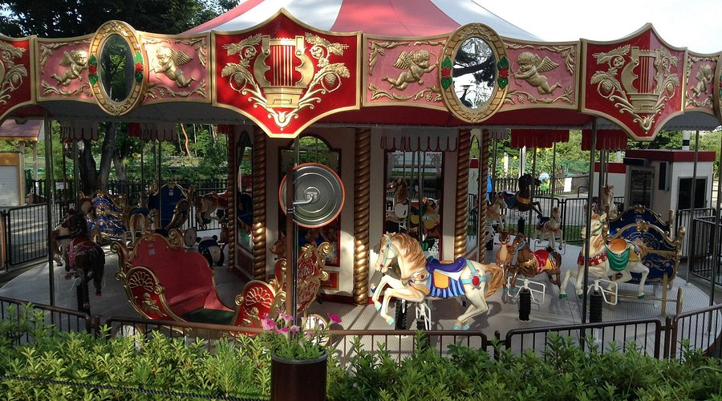
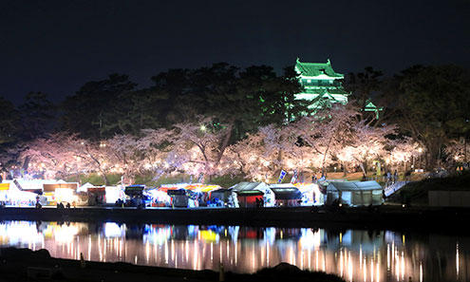

Slide 24

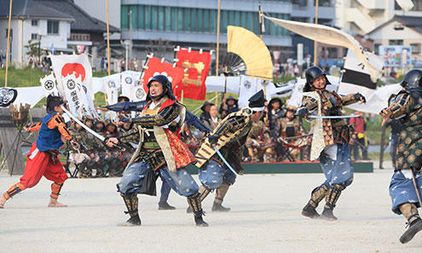

Slide 25

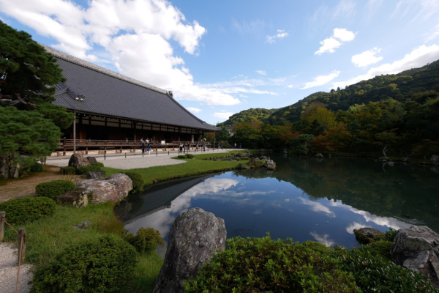

Slide 26
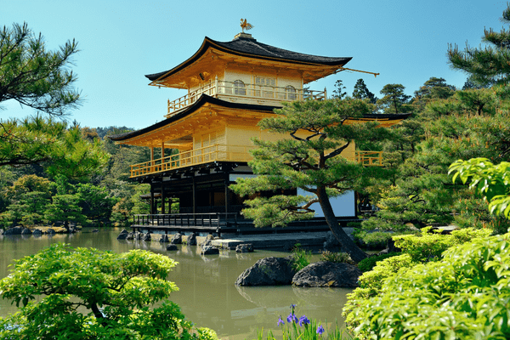


Slide 27

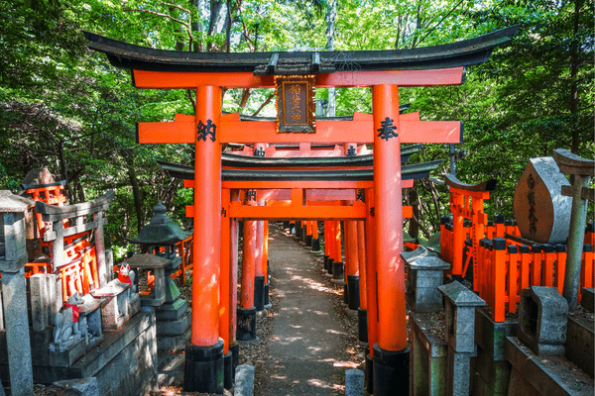

Slide 28



Slide 29


Lorient Vous a Présenté Le Jardin et la Ville De Okazaki –Japan
Les Images Et Son Du Net
Daniel

